Slide 1


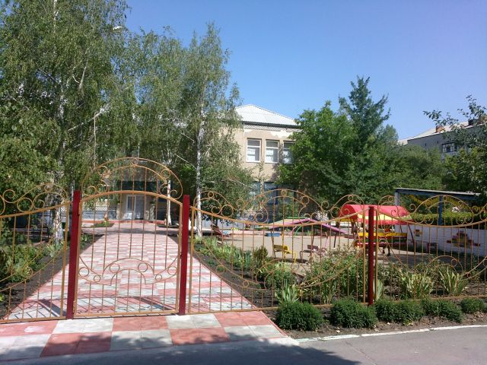
Дошкільний навчальний заклад
ясла-садок № 6 «Дзвіночок»
Первомайської міської ради
Юридична адреса:
55213 Миколаївська обл.,
м. Первомайськ,
вул. І. Виговського, 12;
тел. (05161) 4-21-44;
Електронна адреса:
dzvinochok-6@ukr.net
Сайт закладу:
http://dzvinochok6sad.klasna.com

Slide 2

Освітня діяльність закладу здійснювалась відповідно до:
Законів України «Про освіту»,
«Про охорону праці»,
програми навчання і виховання дітей віком від 2 до 7 років «Дитина»,
Базового компонента дошкільної освіти в Україні,
«Положення про дошкільний навчальний заклад»,
Колективний договір
Статуту ДНЗ
Правил внутрішнього трудового розпорядку.
Плану роботи на 2020-2021 н.р.

Slide 3

Головна мета закладу - забезпечення дошкільною освітою дітей, створення умов для їх психофізичного, розумового та естетичного розвитку.
Завдання закладу:
Оптимізувати розвивальне предметно – просторове середовище для формування логіко – математичних здібностей засобами Lego - конструктора.
Створити умови для реалізації творчого потенціалу та розширення функціональних можливостей організму дошкільників засобами фізичного виховання.
Продовжити взаємодію між дошкільною та початковою освітою в умовах освітньої реформи «Нова українська школа» з метою створення єдиної системи розвитку і виховання дитини.

Slide 4
№ | Відомості про заклад | Показники
1. | Кількість груп усього: | 7
 | Раннього віку | 1
 | Дошкільного віку | 6
2. | Кількість вихованців | 152
3. | Дітей пільгових категорій, з них: - дітей з багатодітних сімей - дітей з малозабезпечених сімей дітей, батьки яких є учасниками бойових дій та АТО дитина - інвалід | 36 14 6 15 1

Slide 5
Вікова група | Вересень-грудень 2020 |  | Січень-травень 2021
 | Відвідування | Пропуски | Відвідування | Пропуски
І молодша | 828 | 351 | 1056 | 629
ІІмолодша «А» | 7954 | 613 | 912 | 601
ІІ молодша«Б» | 1359 | 500 | 1276 | 660
Середня «А» | 913 | 411 | 855 | 563
Середня «Б» | 1132 | 414 | 1164 | 416
Старша «А» | 1501 | 372 | 1285 | 563
Старша «Б» | 1551 | 669 | 1344 | 692

Slide 6
Аналіз виконання натуральних норм продуктів харчування
(за вересень - травень)
Рік | М’ясо | Риба | Масло | Молоко | Сметана | Сир | Яйце | Сир твердий | Овочі
2016-2017 | 57% | 52% | 85% | 71% | 51% | 65% | 69% | 84% | 51%
2017-2018 | 53% | 50% | 86% | 52% | 55% | 51% | 77% | 71% | 53%
2018-2019 | 68% | 56% | 75% | 50% | 71% | 74% | 79% | 85% | 50%
2019-2020 | 71% | 58% | 82% | 61% | 69% | 79% | 88% | 92% | 53%
2020-2021 | 75% | 70% | 87% | 59% | 76% | 73% | 67% | 92% | 62%

Slide 7
Роки | Всього педагогів |  | З них мають освіту
 |  | Повна вища | Базова вища | Неповна вища | З них не фахівці
2018-2019 | 15 | 8 | - | 7 | 5
2019-2020 | 16 | 8 | 2 | 6 | 2
2020-2021 | 18 | 9 | 2 | 7 | 2
роки |  |  | Категорії та звання
 | Всього педагогів | Спеціаліст | ІІ | І | вища | Тарифний розряд | Звання «вихователь-методист»
2018-2019 | 15 | 5 | - | - | 2 | 8 | 3
2019-2020 | 16 | 7 | 1 | - | 2 | 6 | 3
2020-2021 | 18 | 8 | 3 | - | 2 | 10 | 3

Slide 8
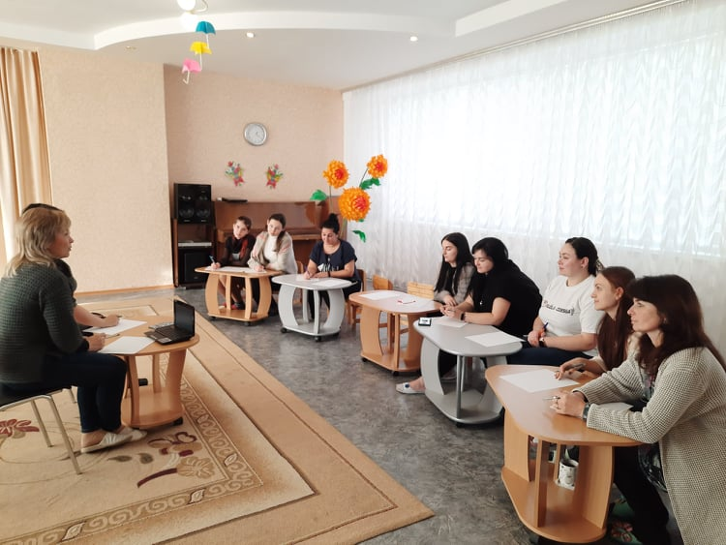

Slide 9
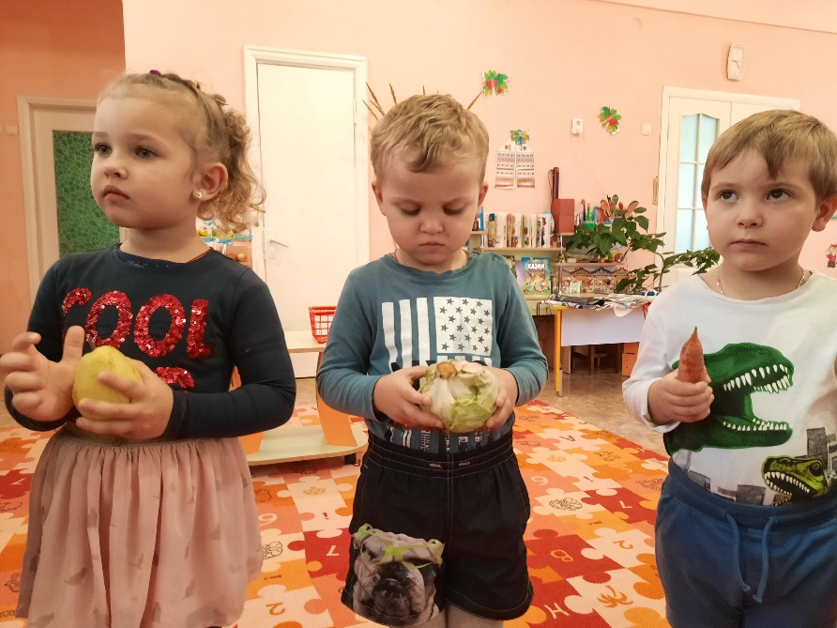
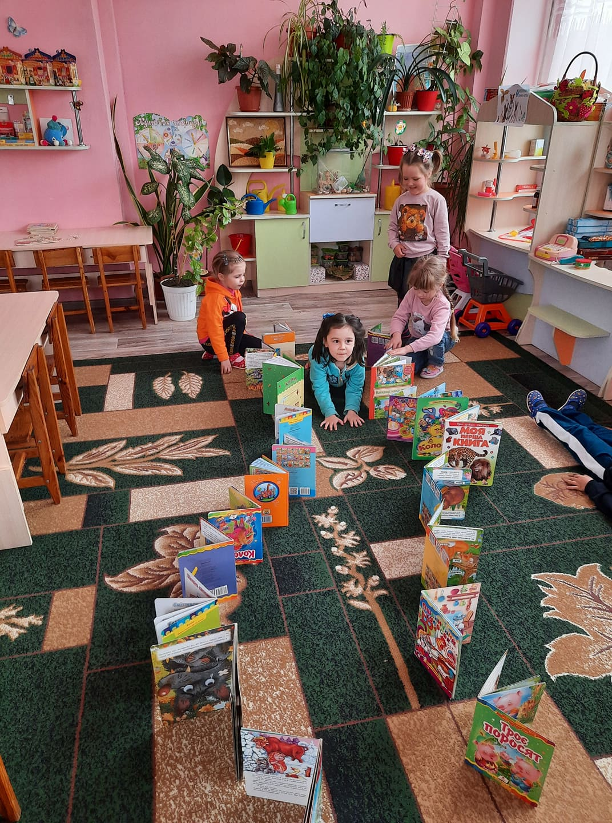
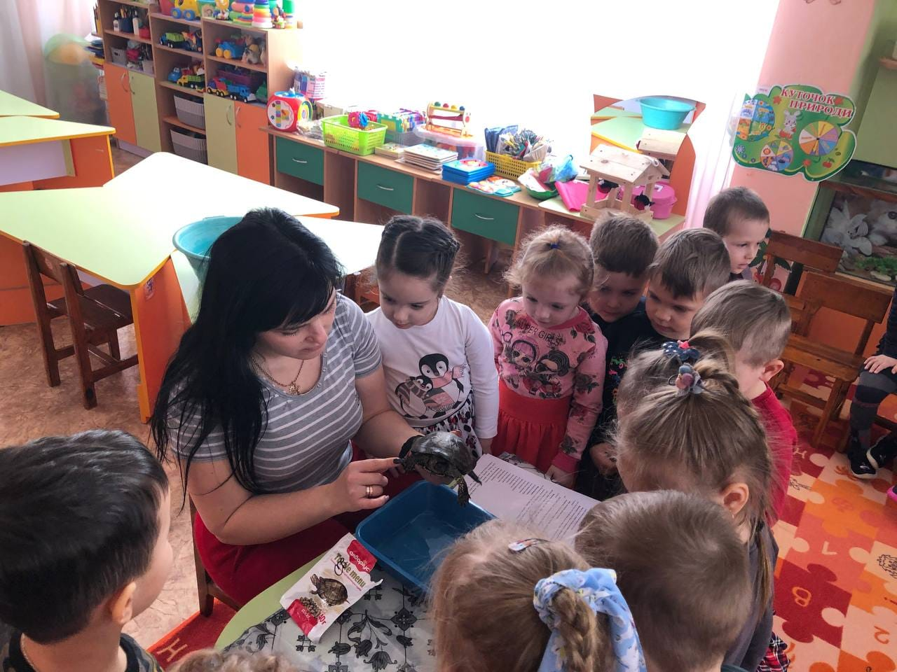

Slide 10
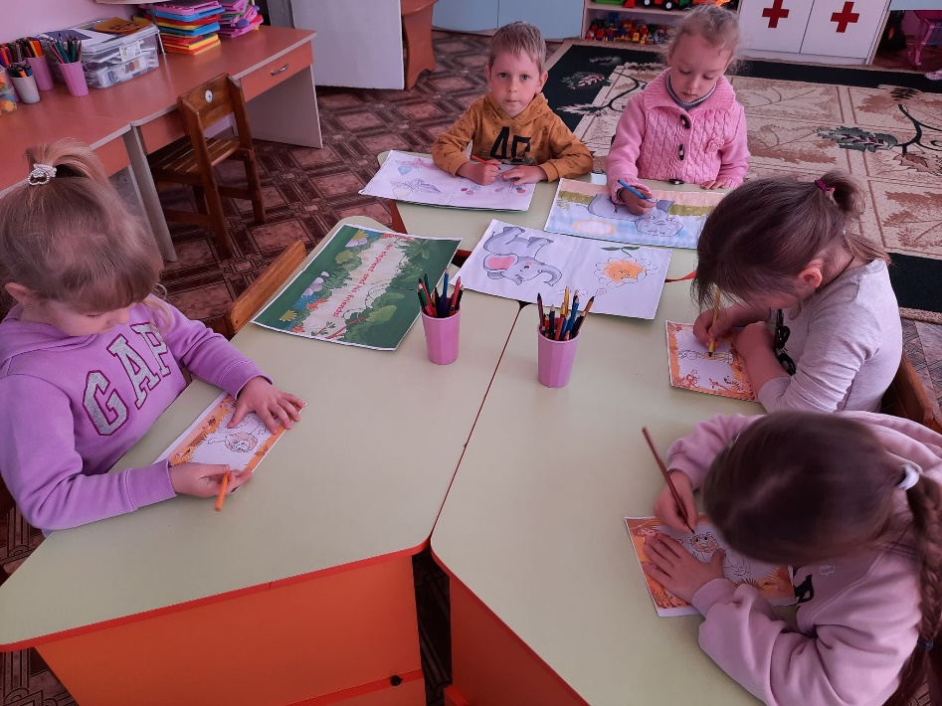
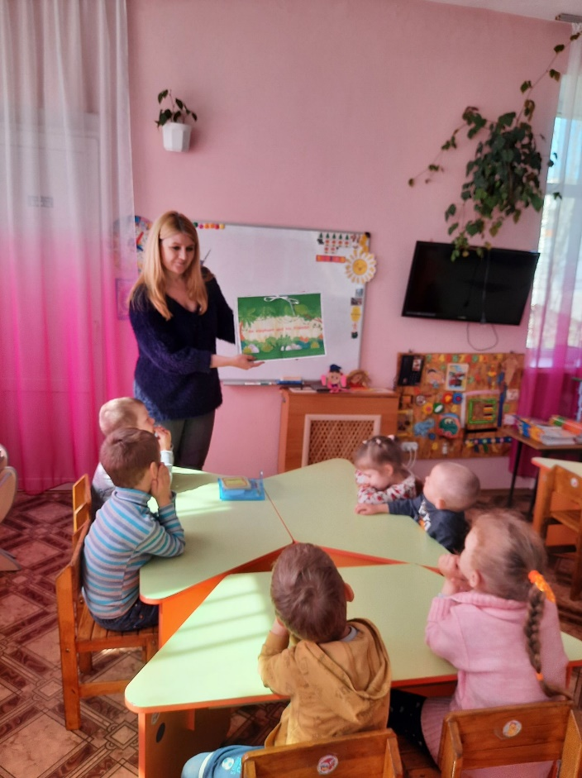
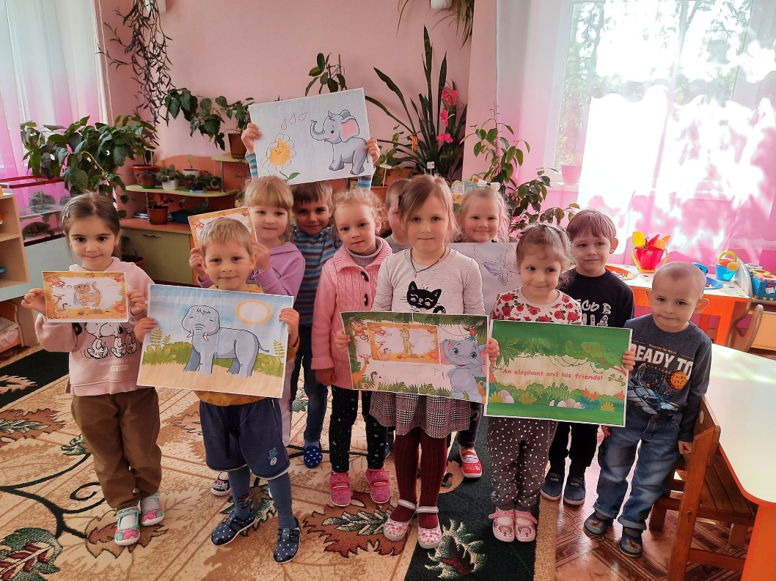

Slide 11
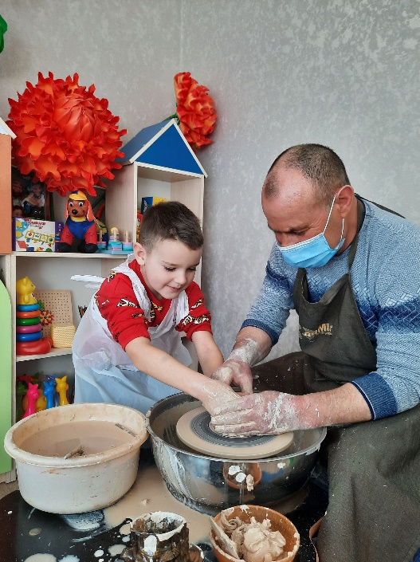
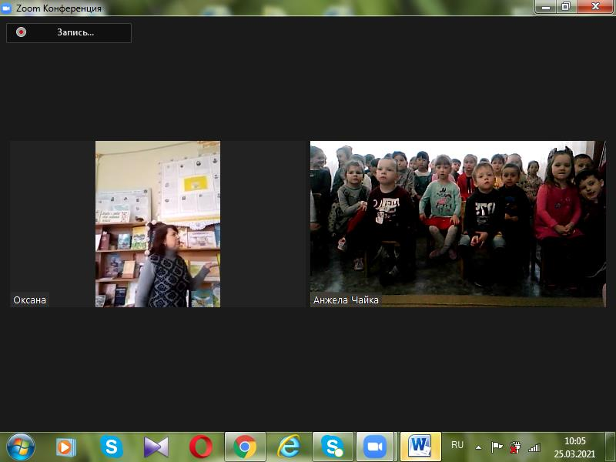
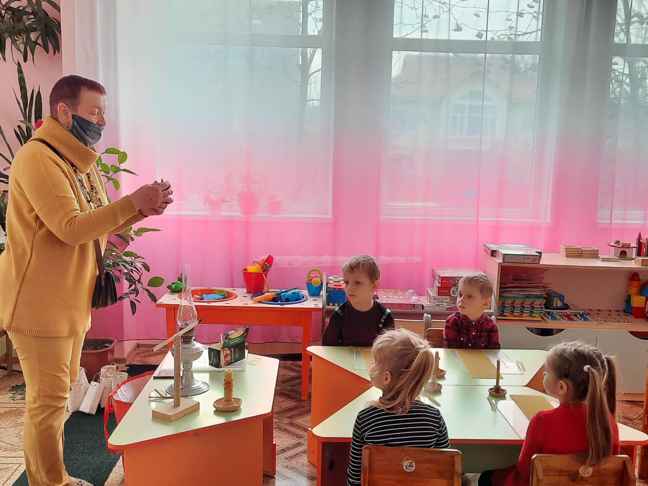
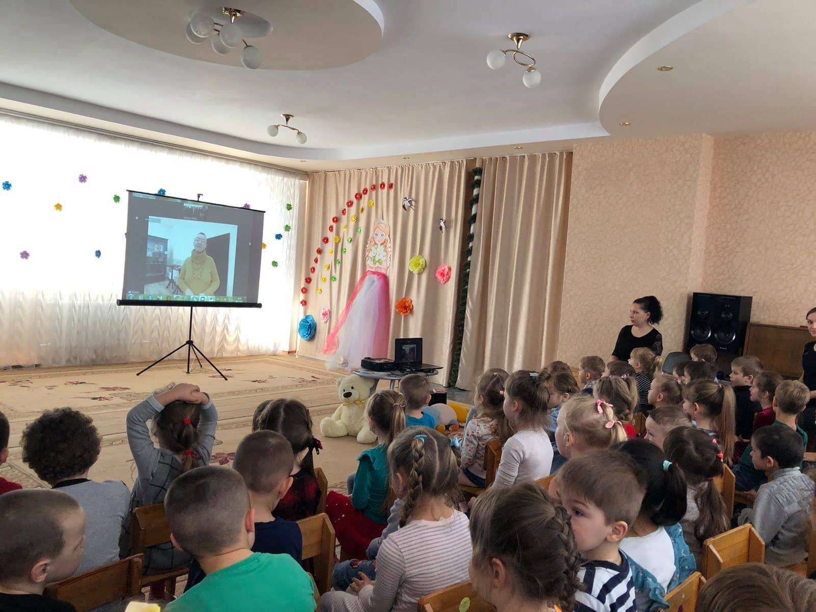

Slide 12
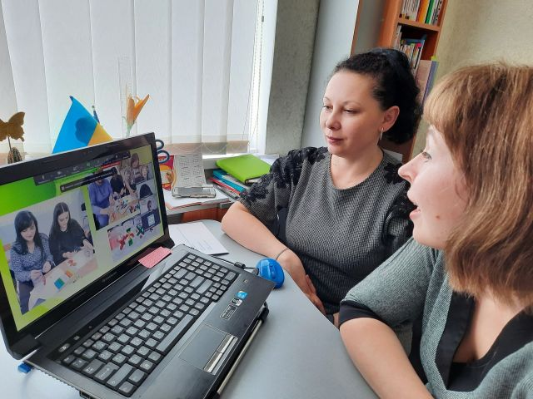
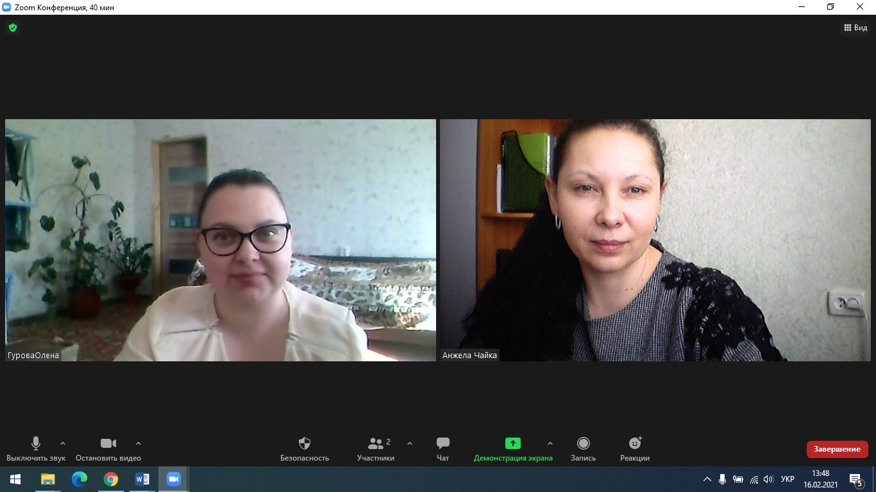
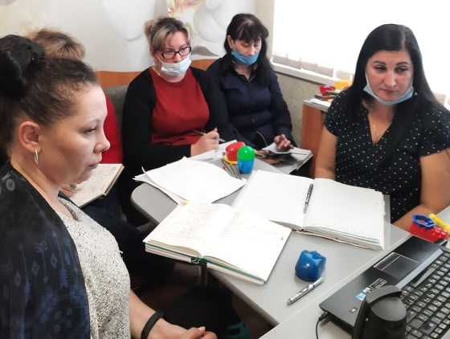

Slide 13

Наші досягнення:
Перемоги у:
І місце в огляді - конкурсі готовності закладів дошкільної освіти до 2020/2021 н.р.
ІІ місце у рейтингу діяльності закладів дошкільної освіти за результатами 2019/2020 н.р.
міському огляді-конкурсі на кращу первинну профспілкову організацію працівників освіти (ІІІ місце);
І місце у міському конкурсі «Чисте місто» в номінації «Кращий двір дошкільного закладу»;
ІІ рейтингове місце серед 100 кращих ЗДО України у загальному заліку Лайт – конкурсу «Краще оформлення зовнішньої території ЗДО- 2020»;
ІІ рейтингове місце серед 100 кращих ЗДО України у загальному заліку Лайт – конкурсу «Мій улюблений дитячий садок»;
ІІІ рейтингове місце серед 100 кращих ЗДО України у загальному заліку конкурсу «Краща групова кімната- ЗДО-2020».

Slide 14
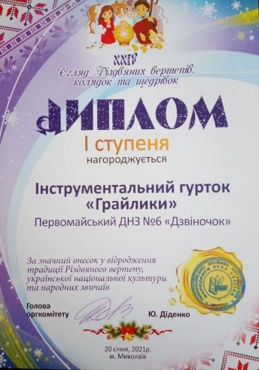
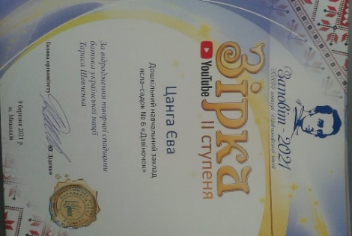
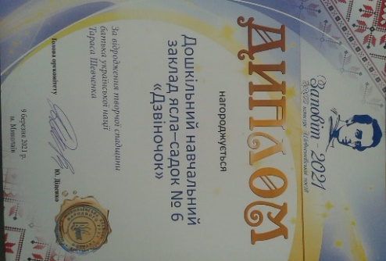
Наші досягнення:
Участь в:
проєкті «Сприяння освіти» в рамках Меморандуму про взаєморозуміння між МОН України та The LEGO Foundation – нагородження вномінації «Магія, талант та наполегливість».
ХХІV огляді - конкурсі Різдвяних вертепів, колядок та щедрівок та отримали диплом І ступеня у ХХІV огляді - конкурсі Різдвяних вертепів, колядок та щедрівок «Інструментальний гурток «Грайлики», керівник музичний Ямковенко О.І.;
Шевченківської поезії «Заповіт-2021» та отримали:
Диплом «Зірка YouTube» ІІ ступеня Цанга Єва - вихованка старшої групи;
Диплом учасника Дошкільного навчального закладу ясла-садок №6 «Дзвіночок» - за відродження творчої спадщини батька української нації Тараса Шевченка.

Slide 15

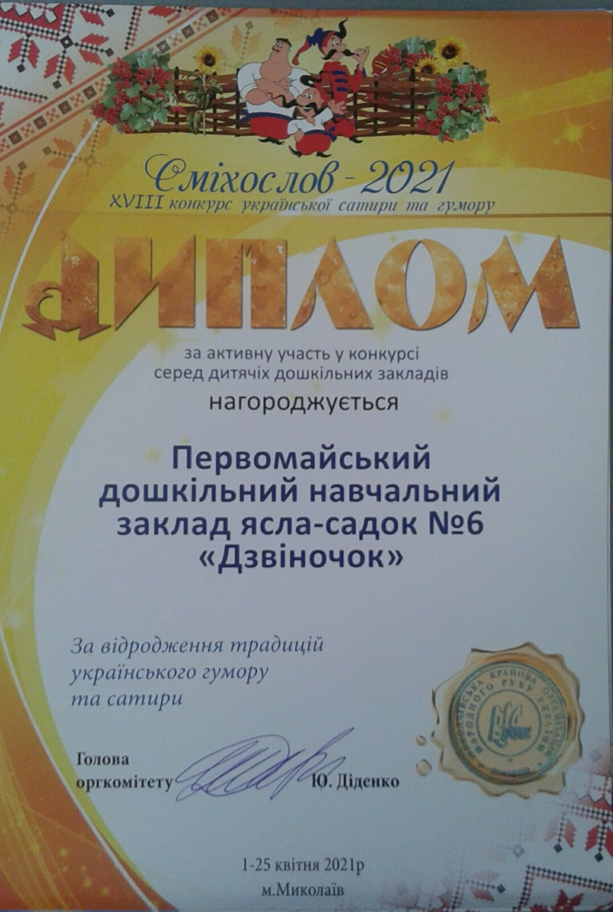


Сміхослов - 2021- XVІІІ конкурс української сатири та гумору, отримали диплом за активну участь у конкурсі серед дитячих дошкільних закладів – За відродження традицій українського гумору та сатири;
конкурсі Панорама творчих уроків – 2020;
V Всеукраїнській благодійній акції «Нарру Гав для Сірка», яку традиційно організовує БФ «Щаслива лапа» до Всесвітнього для захисту тварин в рамках освітнього проєкту «Біоетика»;
ІІІ Всеукраїнському занятті доброти про гуманне та відповідальне ставлення до тварин (березень, 2021) ;
весняному двомісячнику з благоустрою та санітарної очистки міста.

Slide 16
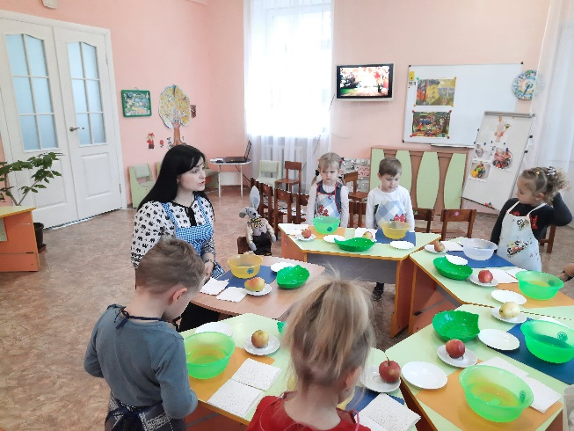
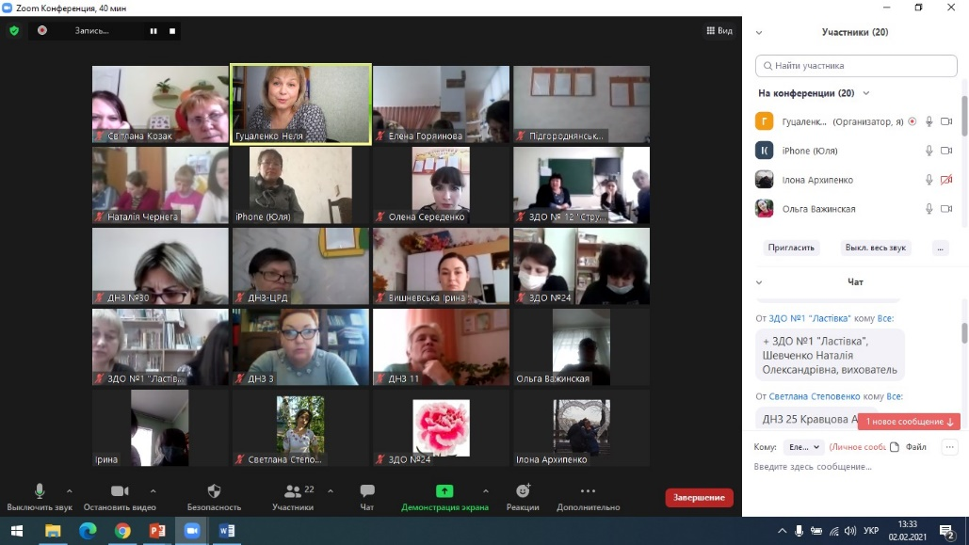
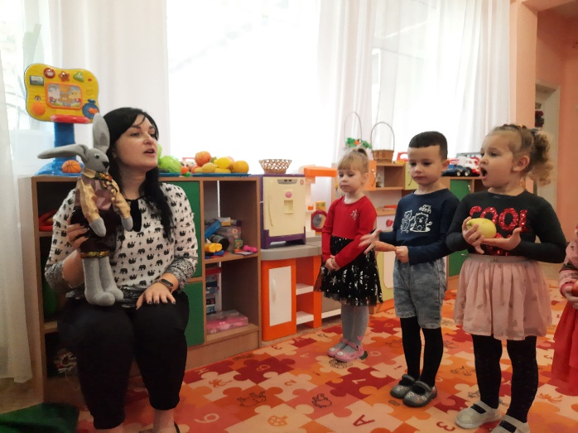
Заходи на міському рівні:
Методичне засідання вихователів ІІ молодших груп на якому розглядалося питання «Компетентнісний підхід до освітнього процесу як вимога сучасності». (листопад, 2020);
Методичне засідання вихователів І молодших груп «Організація ігрової діяльності дітей молодшого дошкільного віку». (лютий, 2021);

Slide 17

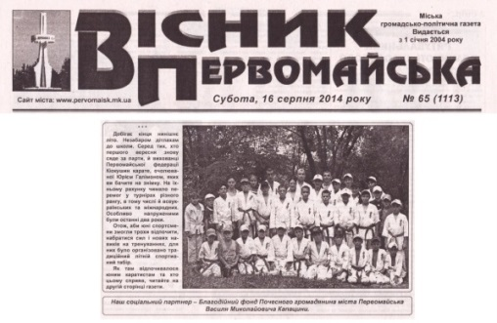
Друкування у :
фахових періодичних виданнях:
«Дитячий садок»// Всеукраїнський часопис для педагогів-дошкільників: заняття «Бо я маю право» директора Рубінської О.А. та вихователя Чайка А.І. ( серпень 2020- випуск 15-16 - С- 62);
«Дошкільний навчальний заклад» // видавнича група «Основа»: заняття «Пригоди їжачка», вихователь – методист Гуцаленко Н.В. та вихователь Куровська Н.А. (№ 9/2020);
«Дошкільний садок» // конспект заняття «Математична мандрівка», вихователь –вихователь Дідухова О.В. (№ 5-6/березень 2021).
місцевих ЗМІ:
«Всесвіт» №30 від 23.07.2020 «Все починається з дитинства» - вихователь Дідухова О.В.;
«Всесвіт» №35 від 27.08.2020 «Про свято Дня Незалежності України» - Адміністрація закладу;
«Вісник Первомайська » № 79 від 17.10.2020 «Світлофорова наука» (вихователя Дідухової О.В.);
«Всесвіт» № 44 від 29.10.2020 «Годівничка для пернатих» - вихователь Янюк М.В.;
«Всесвіт» №47 від 19.11.2020 «Мандарин» - вихователь Дідухова О.В.;
«Всесвіт» №6 від 11.02.2021 «Світ пізнаємо – ребуси відгадуємо!» - в.о. директора Чайка А.І., вихователь Дідухова О.В.;
«Вісник Первомайська » №13-14 від 18.02.2021 «Навчайте дітей читати книжки змалечку» - вихователя Янюк М.В.;
«Всесвіт» № 7 від 18.02.2021 «Книгу почитав – розумним став» - вихователь Янюк М.В.;
«Вісник Первомайська» №27-28 від 08.04.2021 «Онлайн подорож до бібліотеки» - вихователь Дідухова О.В.;
«Вісник Первомайська » №39-40 від 20.05.2021 «Найбільша цінність на землі» - вихователь Дідухова О.В;
«Вісник Первомайська» №41-42 від 27.05.2021 «Маленькі паростки добра» - вихователь Янюк М.В.
Та 60 публікацій на методичному порталі

Slide 18

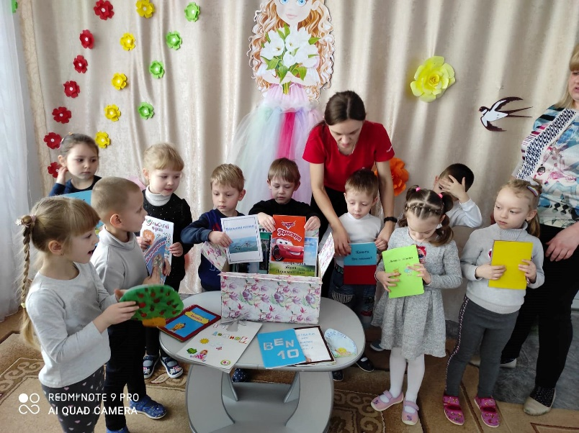
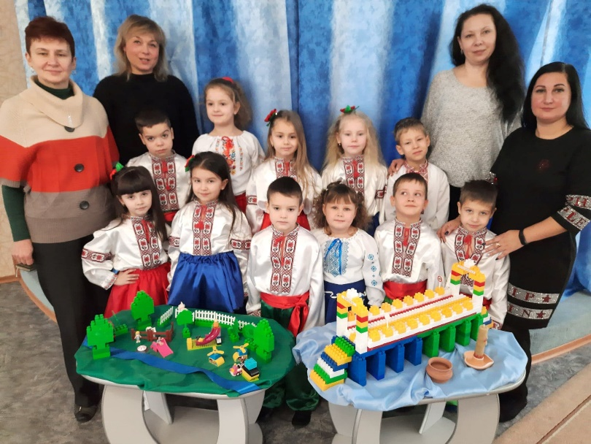
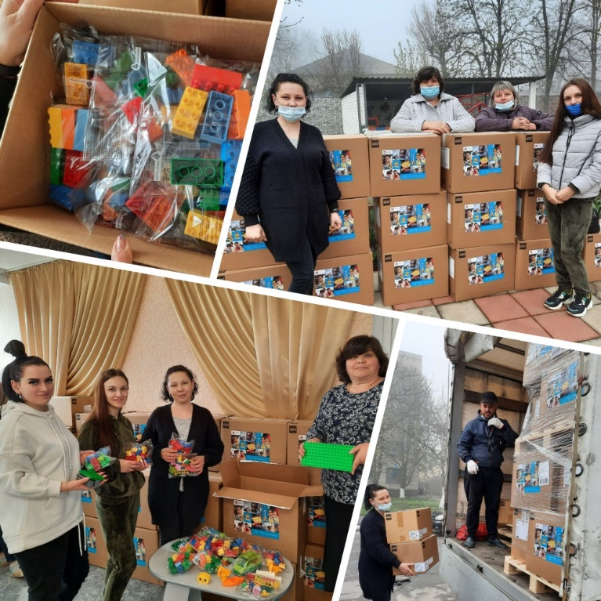
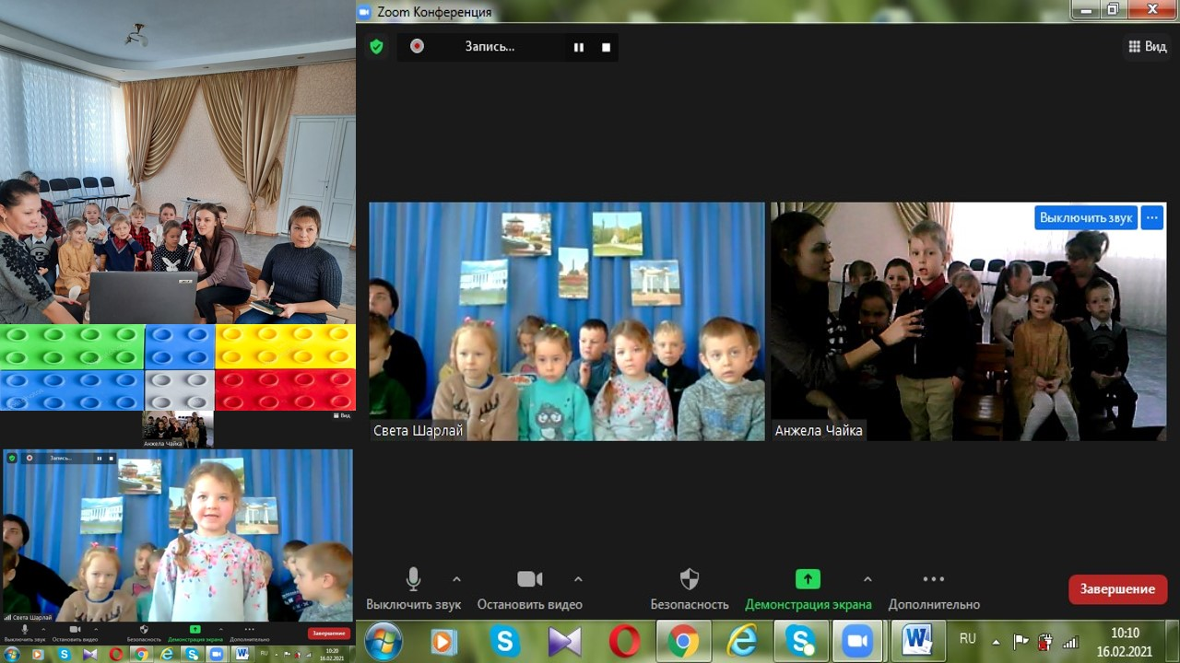
Участь в проєкті «Сприяння освіти»

Slide 19
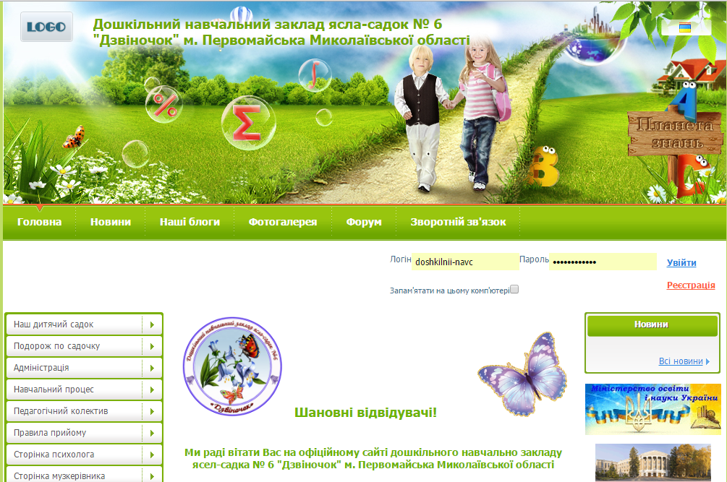
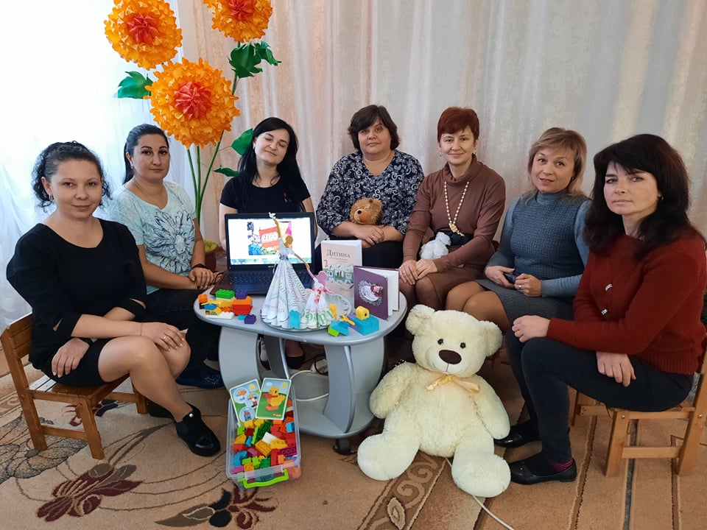
http://dzvinochok6sad.klasna.com/

Slide 20

Проведено:
4 педагогічні ради, розглянуто 10 питань.
Видано наказів:
91 з основної діяльності,
94 з кадрової діяльності,
25 з адміністративно-господарської діяльності.
Відвідано:
– 64 занять,
– 36 розваг і свят
– 82 режимних моментів
2 усних звернення

Slide 21





Slide 22
Замінено:
килими в групах (ІІ молодша «А» та «Б» групи)
тюль в спальній кімнаті (Середня «Б» група)
леноліумне покриття в групі та роздягальні (ІІ молодша «А» група)
частково електромережу (І молодшій групі, ІІ молодшій «А» та старшій «А» групах)
частково систему опалення, водопостачання та водовідведення (харчоблок, туалетна кімната, підвальне приміщення)
частковий ремонт з заміною кахлів в туалетній кімнаті
Здійснено:
косметичний ремонт:
на харчоблоці та в коморах
в коридорах закладу та всіх вікових групах
ремонт в туалетній кімнаті
капітальний ремонт:
ремонт м’ясорубки
ремонт комп’ютерної техніки
заміну мийок з нержавіючої сталі в роздаткових середньої «А» та «Б» групах та І молодшій групі
осучаснення ігрових майданчиків (частково)
Придбано:
стіл з нержавіючої сталі на харчоблок
пральну машинку
телевізори в групові кімнати (ІІ молодша «А», средня «А» та старша «А» групи)
пилосос (ІІ молодша «А» група»)
За рахунок педагогів закладу організовано поповнення методичного кабінету та груп демонстраційними матеріалами, загальною сумою – 1370,00 грн та передплату фахових видань – 4924,58,00 грн

Slide 23
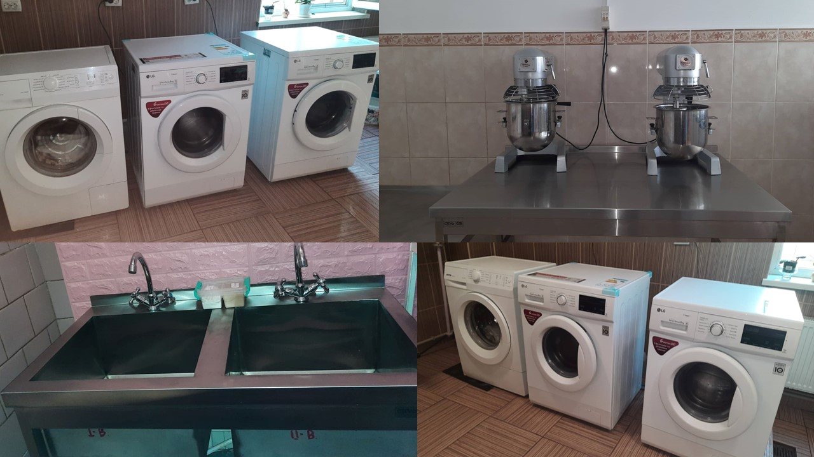
За рахунок бюджетних коштів:
придбано:
електромясорубку (1шт.)
планетарні міксери (2шт.)
каструлі з нержавіючої сталі (3шт.)
безкотактний термометр
вогнегасники (3шт)
фарбу
антисептики
здійснено:
перезарядку вогнгасників
Спонсорськими коштами надано Конструктор LEGO загальною вартістю - 17469,28 грн.

Slide 27
Проблемні питання, які залишаються не вирішеними:
недостатнє оснащення педагогічного процесу навчально – наочними посібниками та обладнанням
робота з батьками дітей, які не відвідують дошкільний заклад тривалий час без поважної причини
підвищення роботи педагогів закладу та адміністрації щодо популяризації діяльності в засобах масової інформації
середній рівень виконання дітоднів;
не вирішені питання, які потребують значних фінансових затрат:
- утеплення приміщення закладу;
- повна заміна обладнання харчоблоку;
- придбання промислових пральних машин;
- поповнення парку комп’ютерної техніки;
- осучаснення ігрових майданчиків.
- заміна пожежних рукавів;
встановлення автоматичної сигналізації;
просочення даху вогненебезпечною речовиною.

Slide 28
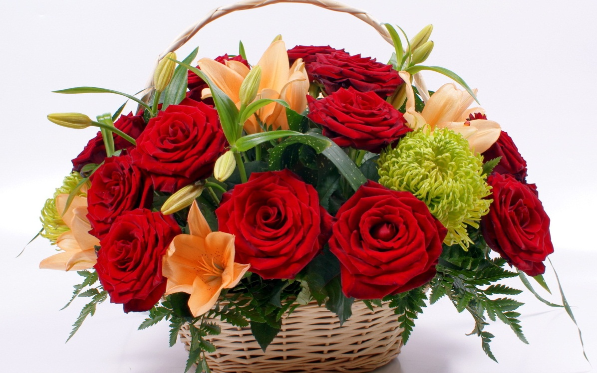
Дякую за увагу!
Бажаю успіхів!

Slide 29
Звіт голови БФ «Сучасним дітям сучасний садочок» Гурової Олени Сергіївни

Slide 33
Дякую за увагу!
Бажаю успіхів!

